Slide 1
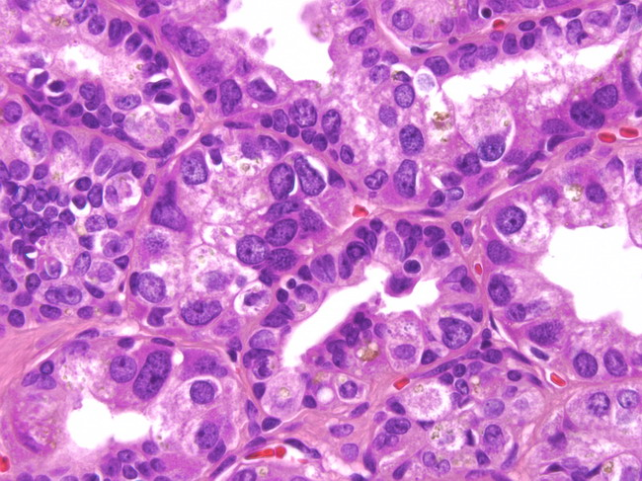
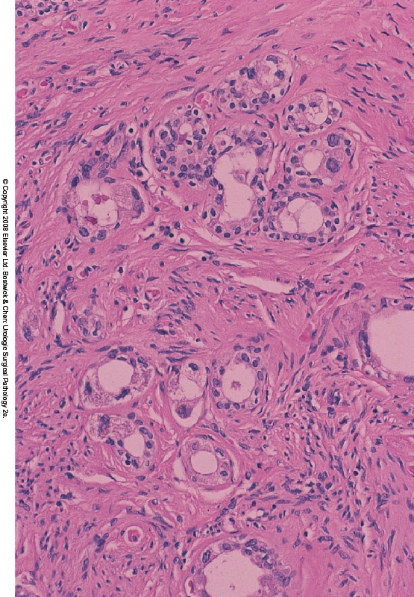
Ιστολογία σπερματοδόχου ληκύθου σε υλικό βιοψίας προστάτη αδένα

Slide 2
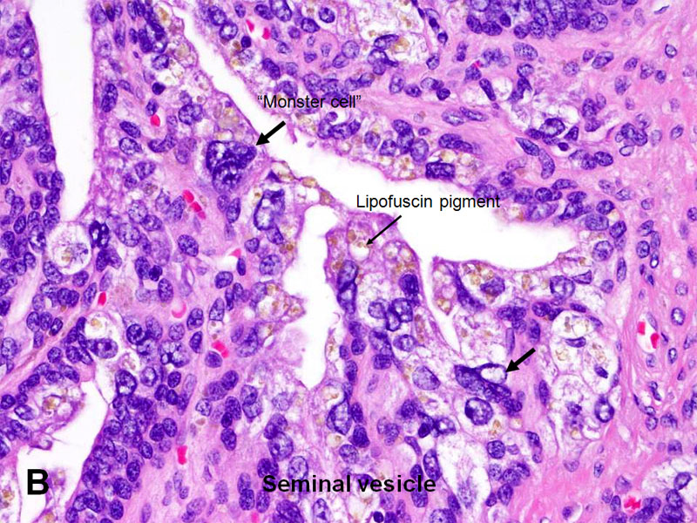
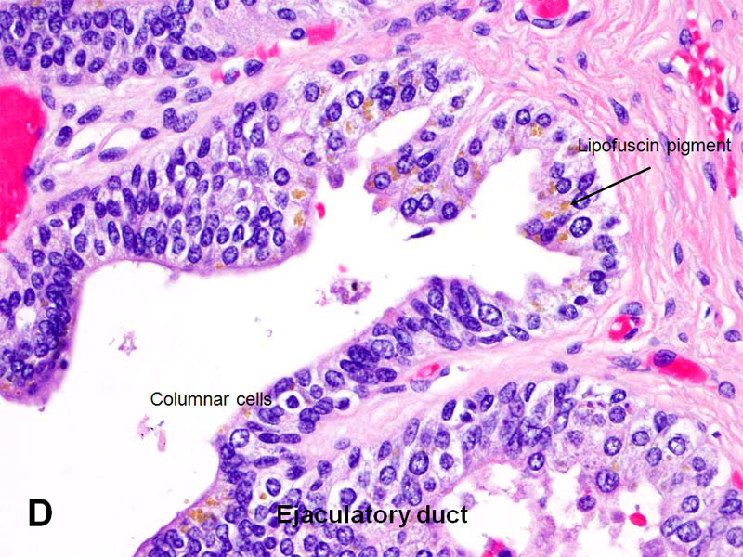
Αντιπαραβολή ιστολογικής υφής
σπερματοδόχου ληκύθου
εκσπερματιστικού πόρου
Διάκριση των σπερματοδόχων ληκύθων από τους εκσπερματιστικούς πόρους της κεντρικής ζώνης του προστάτη αδένα, σημαντική για την εγχειρησιμότητα του προστατικού καρκίνου: Οι εκσπερματιστικοί πόροι στερούνται παχέος μυϊκού τοιχώματος και περιχαρακώνονται από κολλαγονώδες υπόστρωμα.

Slide 3
ΚΑΡΚΙΝΙΚΕΣ ΕΞΕΡΓΑΣΙΕΣ ΠΑΡΑΚΕΙΜΕΝΩΝ ΤΗΣ ΟΥΡΗΘΡΑΣ ΙΣΤΩΝ ΔΥΝΗΤΙΚΩΣ ΠΡΟΒΑΛΛΟΥΣΕΣ ΕΝΔΟ-ΠΕΡΙ/ΟΥΡΗΘΡΙΚΩΣ
Επέκταση συμβατικού κυψελιδικού αδενοκαρκινώματος προστάτη αδένα
Ενδοπορικό καρκίνωμα του προστάτη
(Aδενο)Καρκίνωμα των προστατικών πόρων
Ουροθηλιακό καρκίνωμα ουροδόχου κύστης

Slide 4
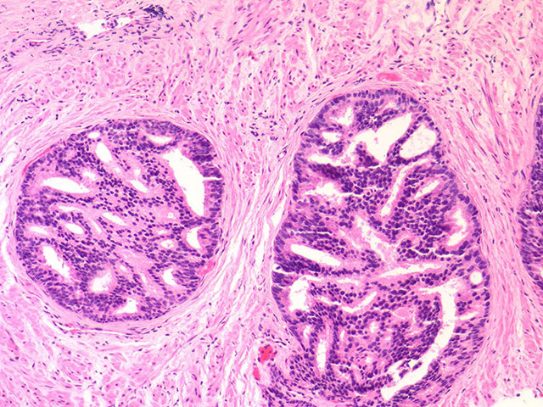

Slide 5
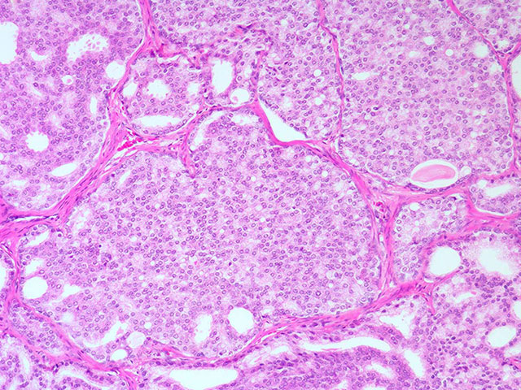
Επικρατούσα μορφολογία κυψελιδικού κυττάρου.

Slide 6
Ηθμοειδές συμβατικό (κυψελιδικό) αδενοκαρκίνωμα της περιφερικής ζώνης του προστάτη αδένα αθροιστικού βαθμού κακοήθειας κατά Gleason 4+4=8. Παντελής η απουσία βασικού κυτταρικού στοίχου σε όλους τους ύποπτους αδένες.

Slide 8
Συμβατικό (κυψελιδικό) αδενοκαρκίνωμα αθροιστικού βαθμού κακοήθειας κατά Gleason 5+5=10. Παντελής απουσία βασικού κυτταρικού στοίχου. Επικρατούσα μορφολογία κυψελιδικού κυττάρου.

Slide 9
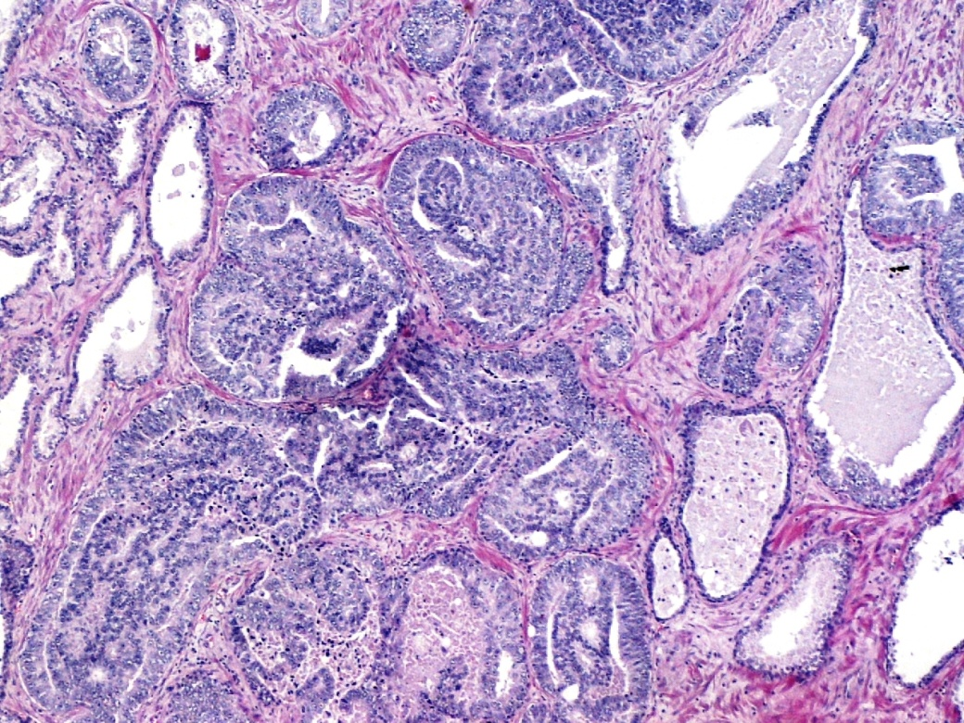

Slide 10
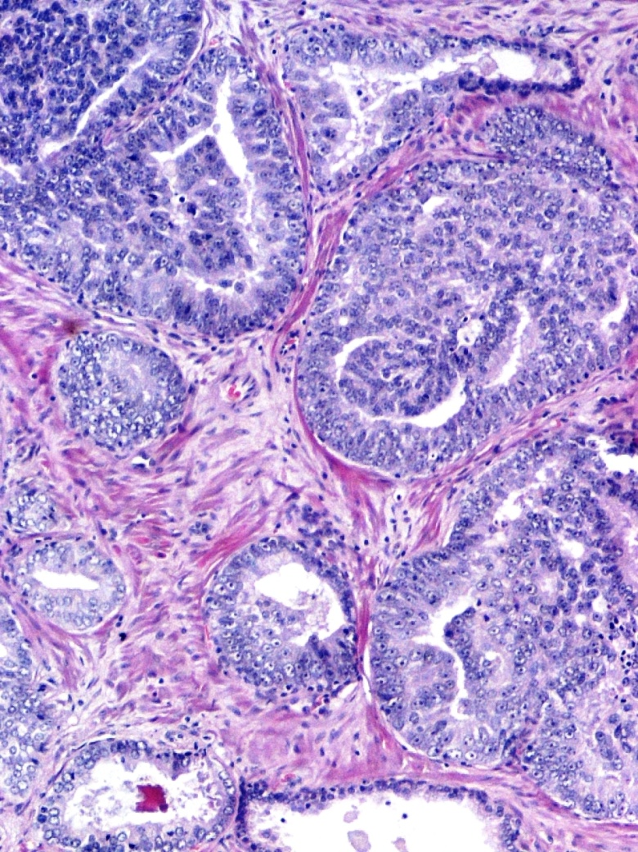
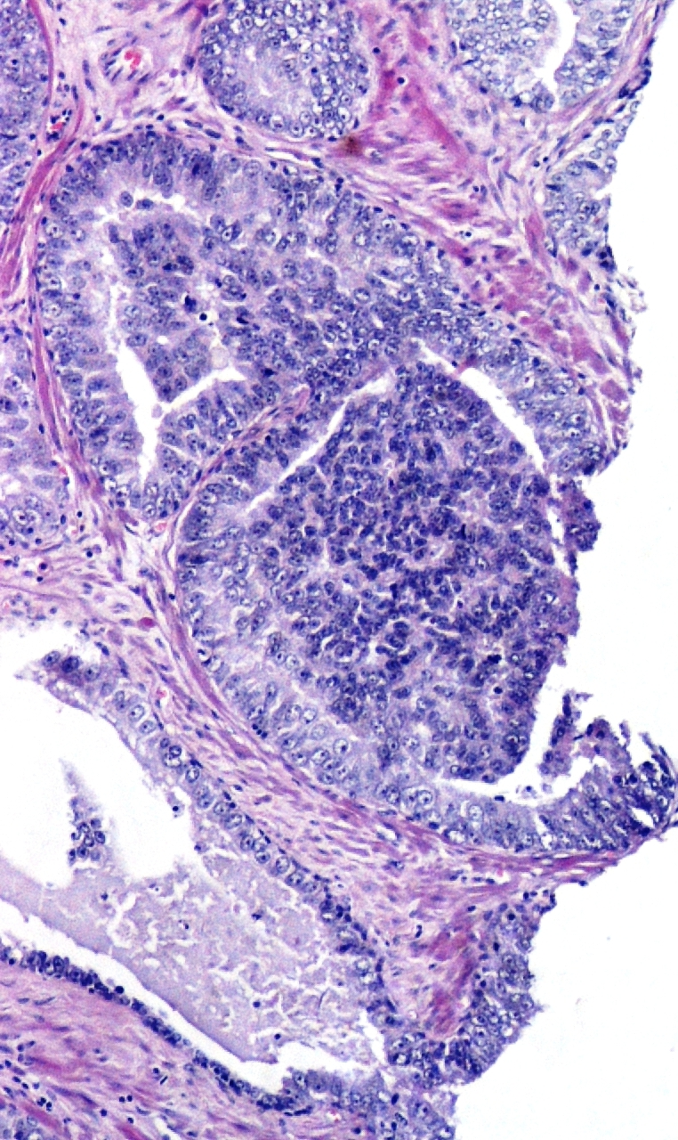

Slide 11
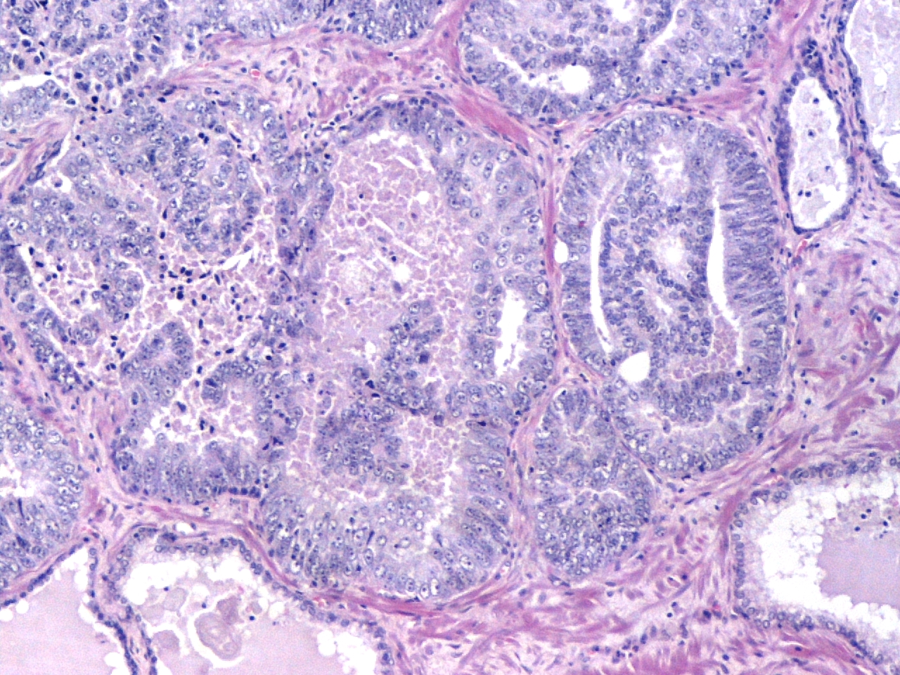

Slide 12
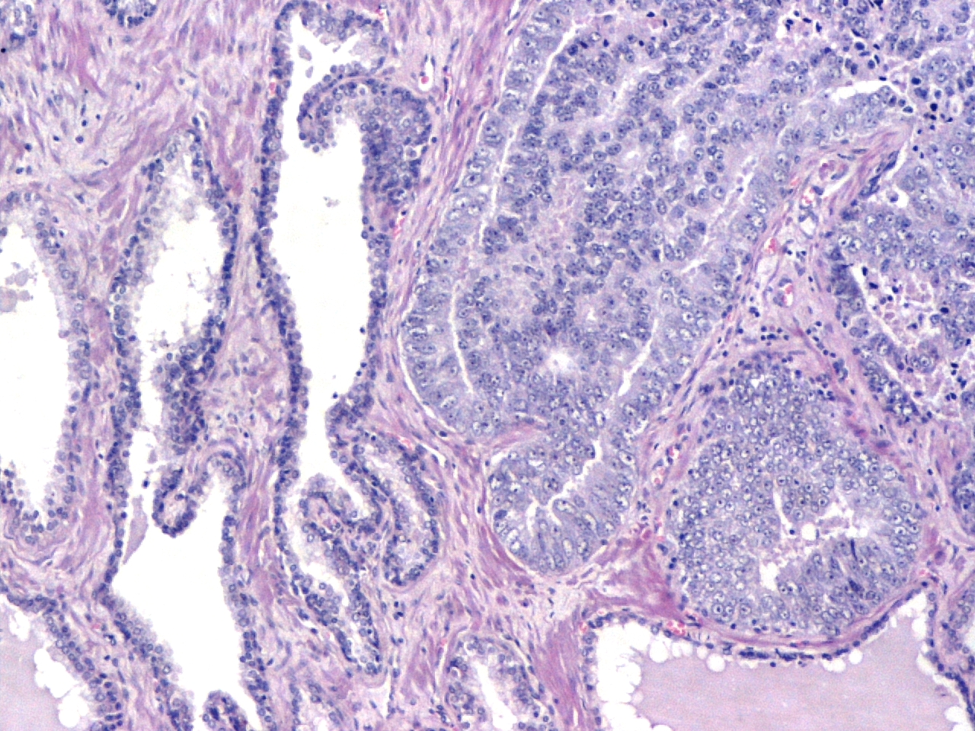

Slide 13
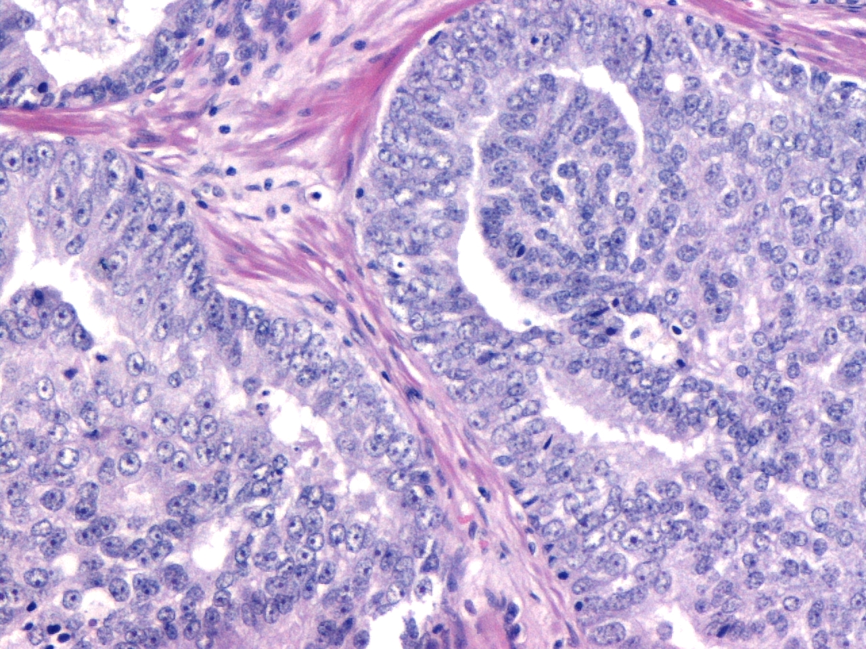

Slide 14
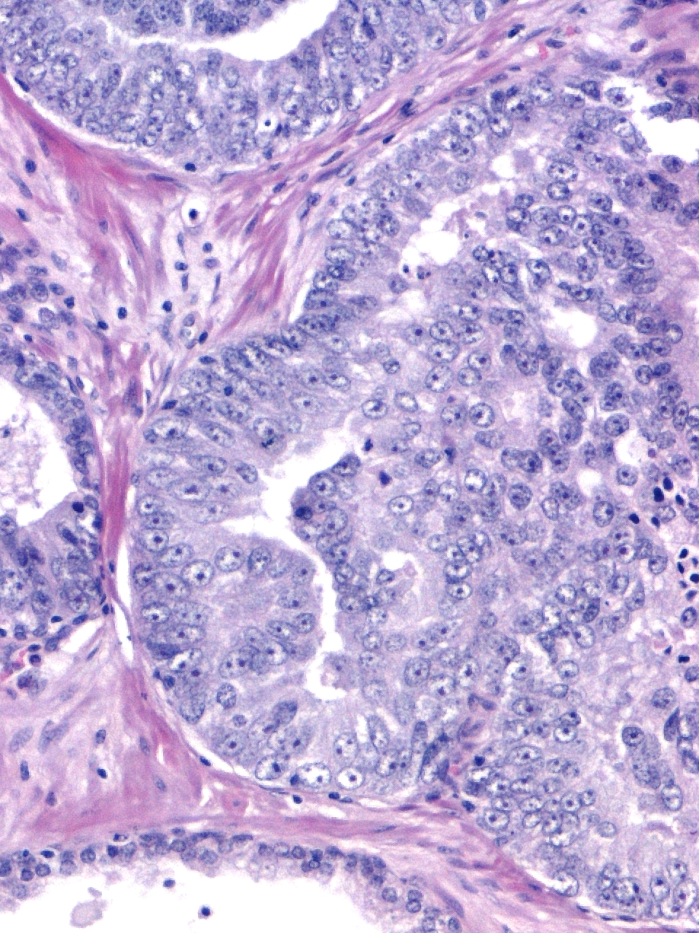
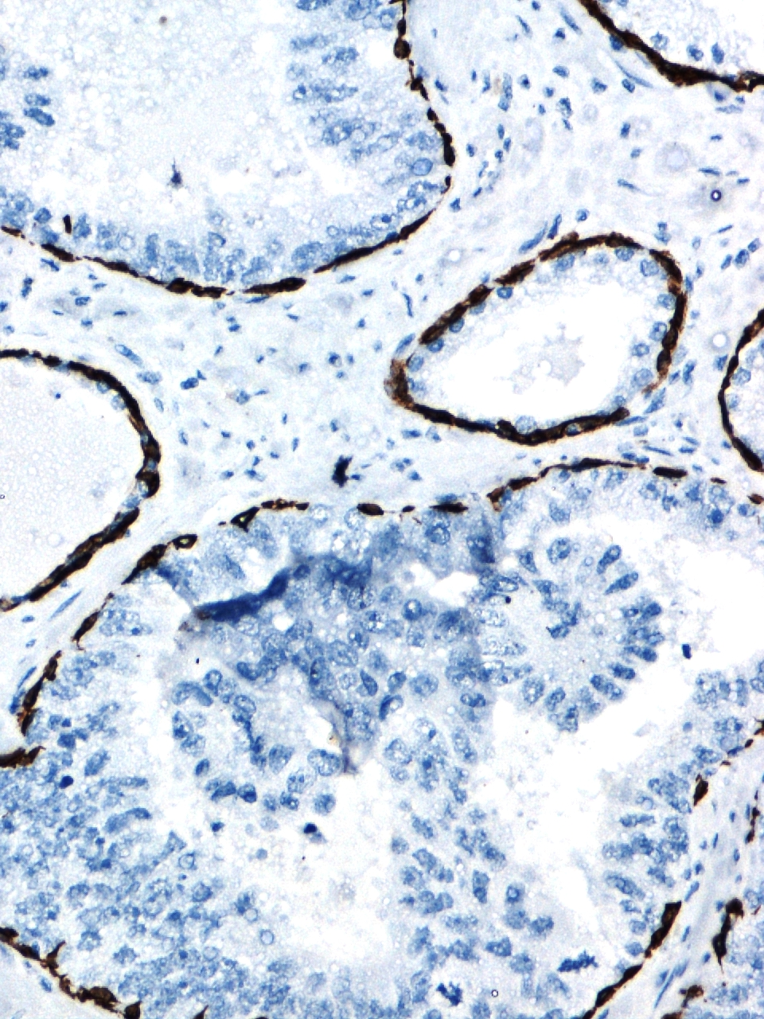

Slide 15
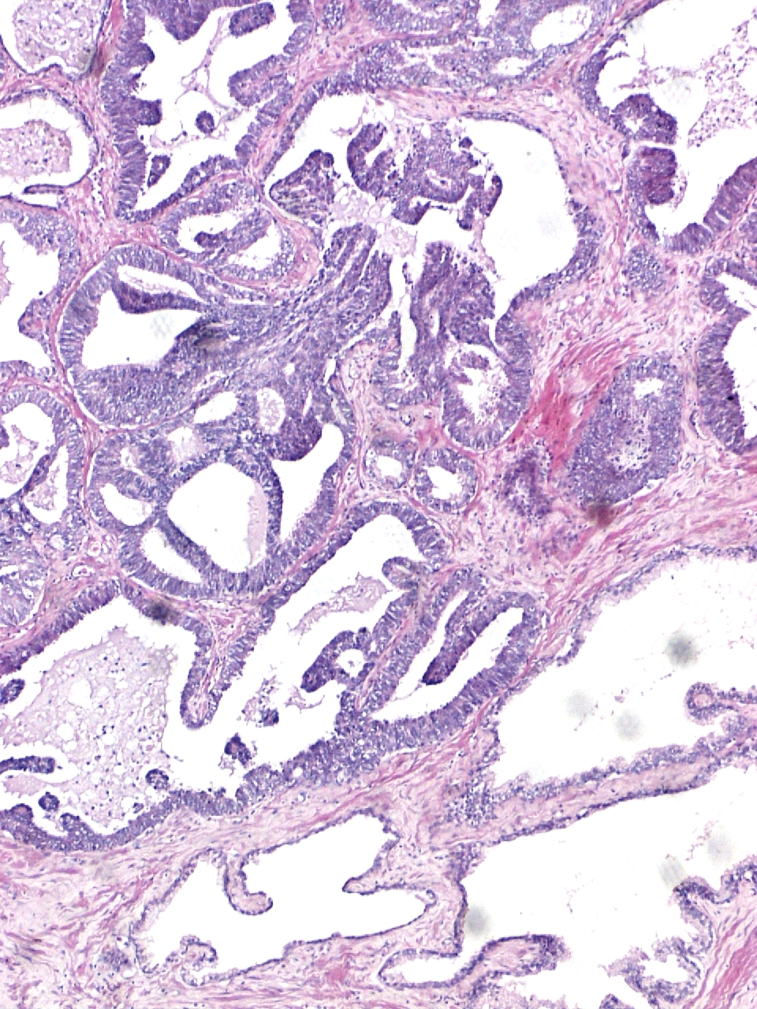
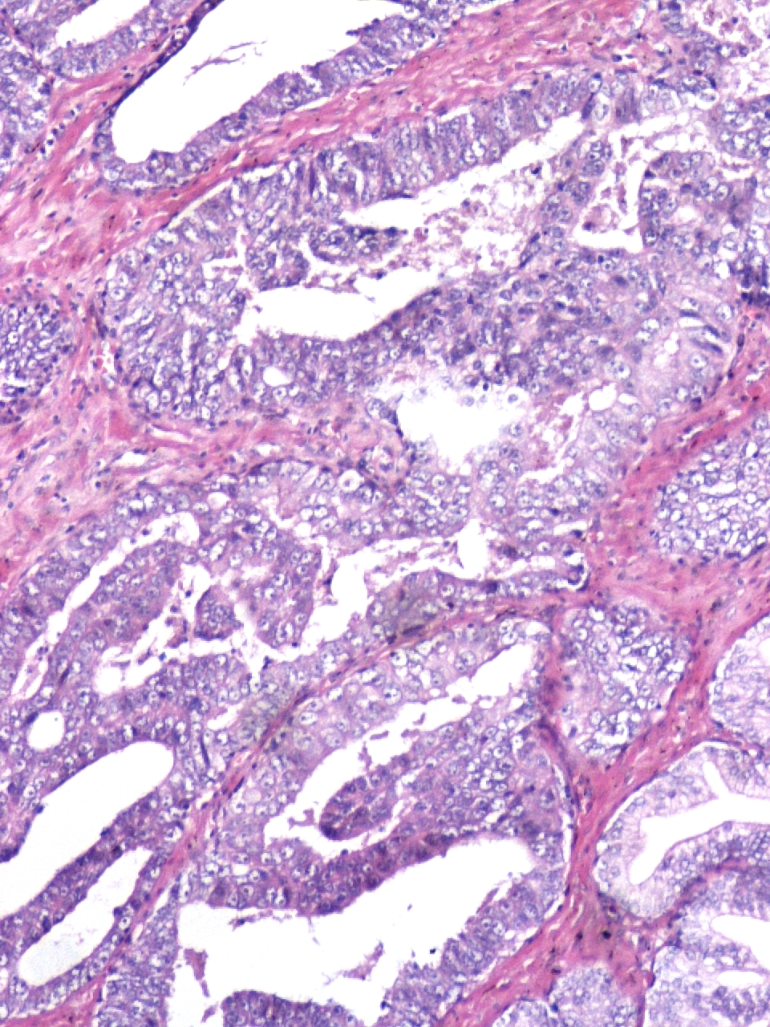

Slide 16
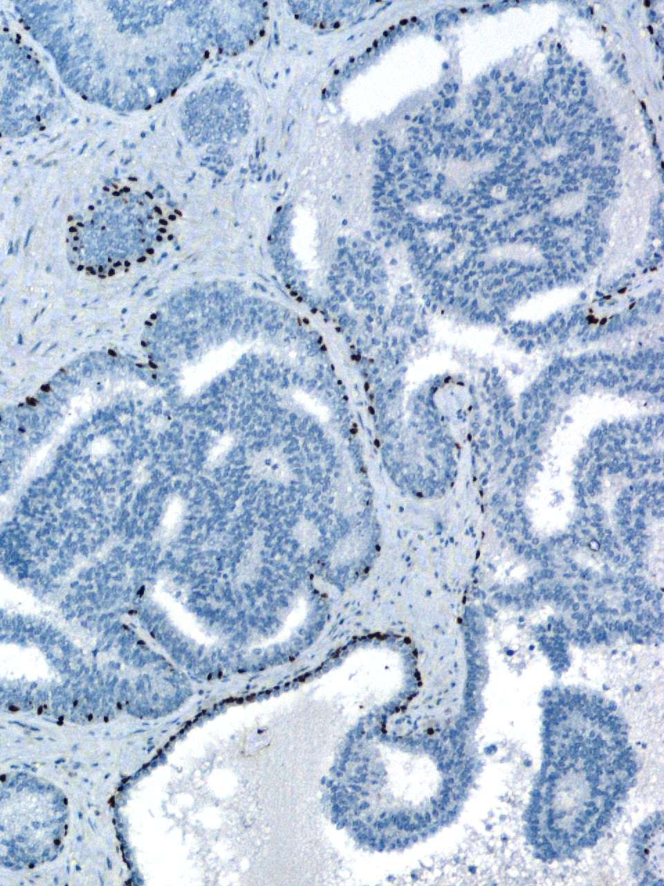
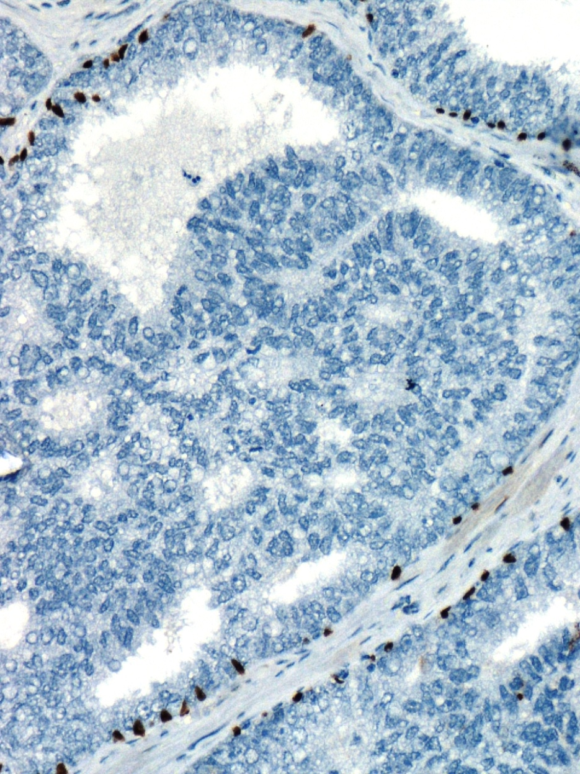

Slide 17
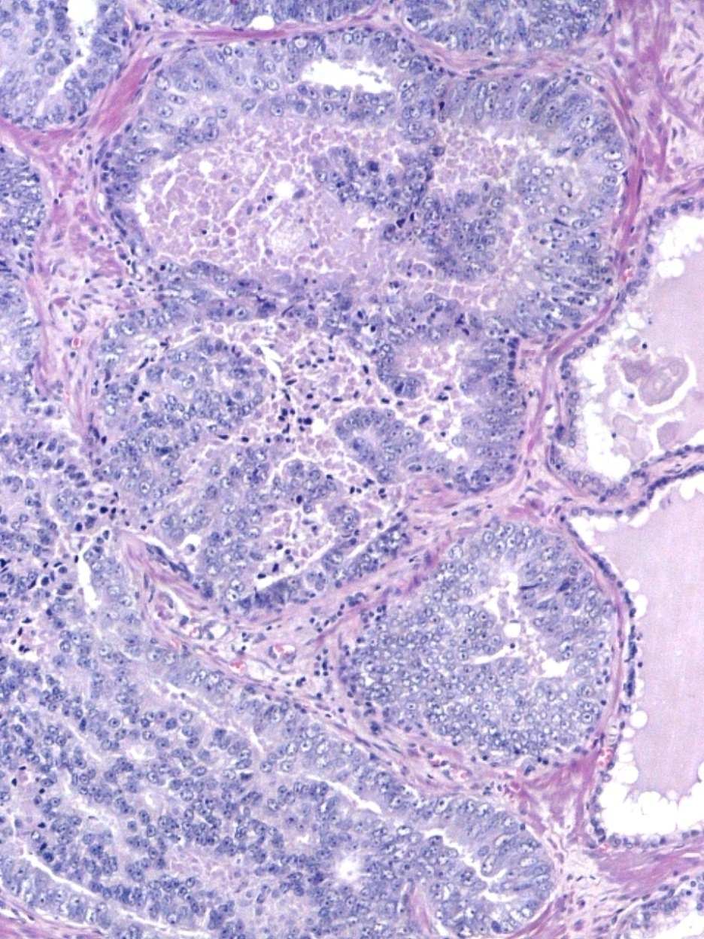
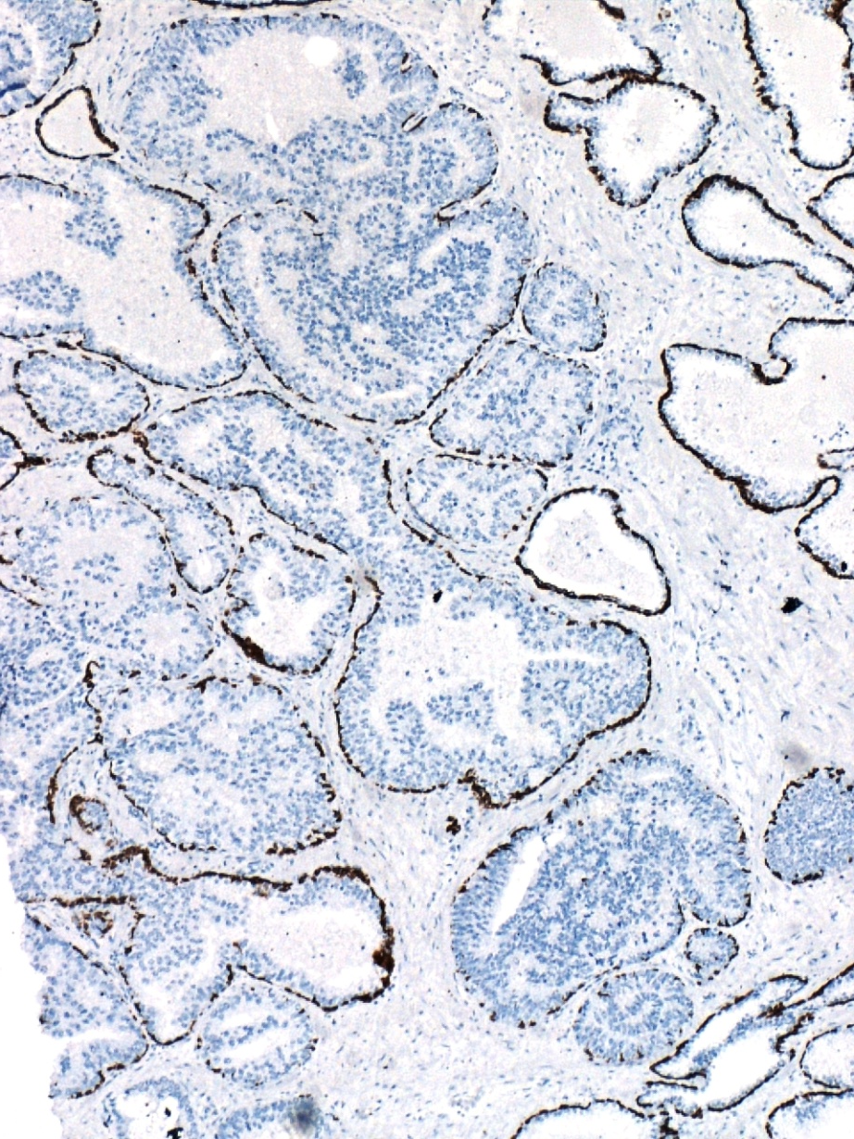
Ενδοπορικό καρκίνωμα του προστάτη. Όψιμο γεγονός στη φυσική πορεία του συμβατικού κυψελιδικού προστατικού καρκίνου. Άτυπα, κυβοειδή κύτταρα με στρογγυλούς πυρήνες (κυψελιδικής μορφής κύτταρα). Παρακείμενο διηθητικό καρκίνωμα σχεδόν πάντα. Διατήρηση βασικού κυτταρικού στοίχου στο ενδοπορικό καρκίνωμα. Αντίθετα με την PIN, πολύ σύνθετη αρχιτεκτονική, πολύ έντονη και σχετικά ανομοιόμορφη πυρηνική ατυπία μεταξύ των ατύπων κυττάρων, μιτώσεις. (ΔΔ: υψηλόβαθμη PIN= πρόδρομη αλλοίωση του προστατικού καρκίνου)

Slide 18
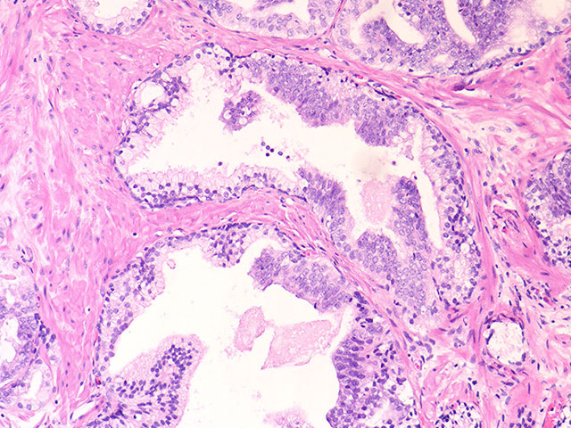
ΔΔ ενδοπορικού καρκινώματος : Επίπεδη υψηλόβαθμη προστατική ενδοεπιθηλιακή νεοπλασία – HG PIN. Η PIN συνιστά αλλοίωση της περιφερικής ζώνης του προστάτη αδένα, οπότε δεν αναμένεται περιουρηθρικά. Εδώ, με τμηματική προσβολή των προστατικών αδένων.

Slide 19
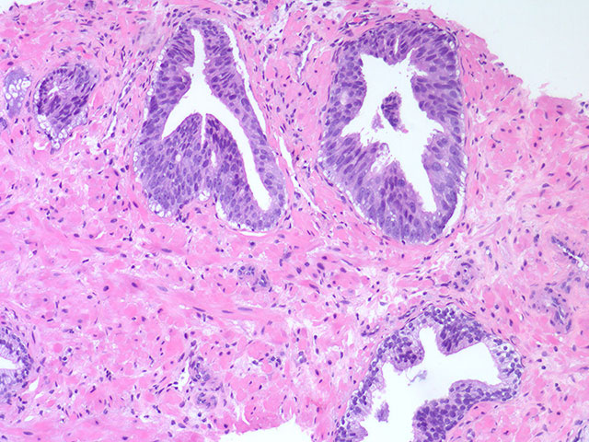
Θυσανωτή HG PIN

Slide 20
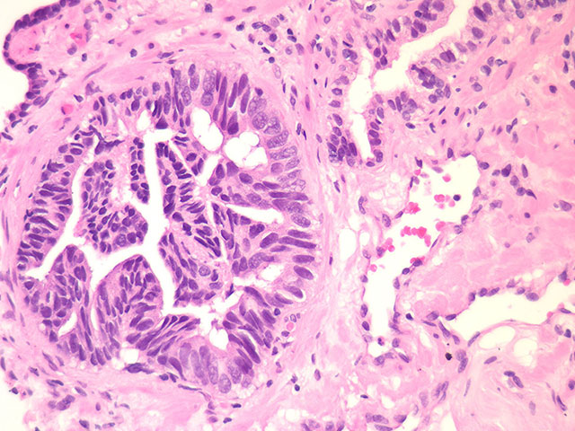
HG PIN

Slide 21
Ενίοτε, φαινόμενο ωρίμανσης. HG PIN
Εδώ, σχετικά ομοιόμορφη η πυρηνική ατυπία στα άτυπα κύτταρα της HG PIN.

Slide 22
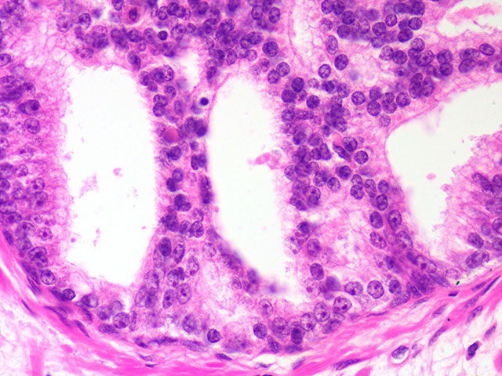
Σπάνια, ηθμοειδής μορφή υψηλόβαθμης PIN
Επικρατούσα μορφολογία κυψελιδικού κυττάρου.

Slide 23
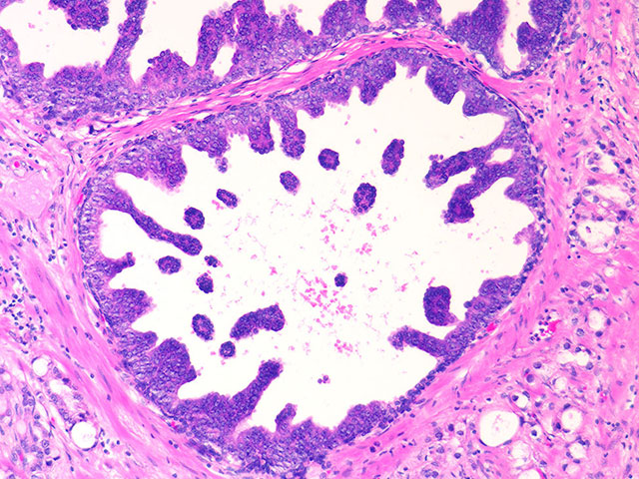
(Μικροθηλώδης) HG PIN + όπως ενίοτε ανευρίσκεται ,
πέριξ διηθητικό καρκίνωμα.

Slide 24
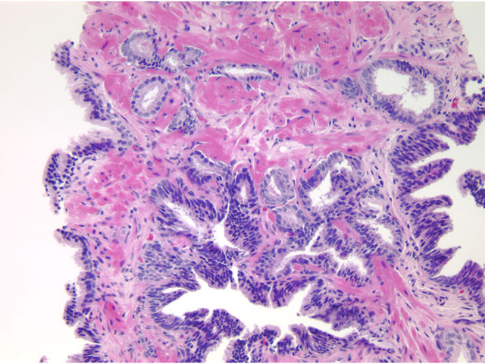

Slide 25
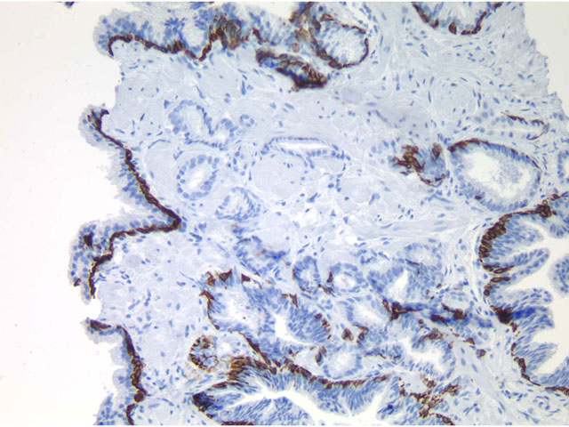
HGPIN + Παρακείμενο, σε ικανή απόσταση, διηθητικό καρκίνωμα με πλήρη απουσία βασικών κυττάρων. Διατήρηση βασικών κυττάρων στην PIN και σε ορισμένες από τις προσεκβολές της. Πλήρης απουσία βασικών κυττάρων στους καρκινικούς αδένες.

Slide 26
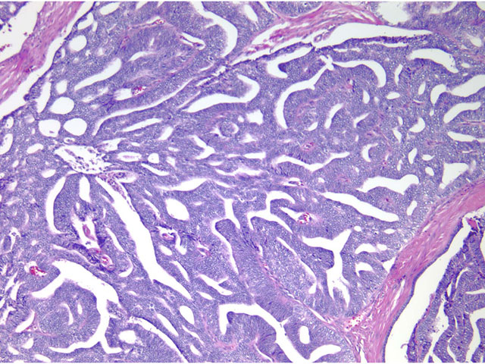

Slide 30
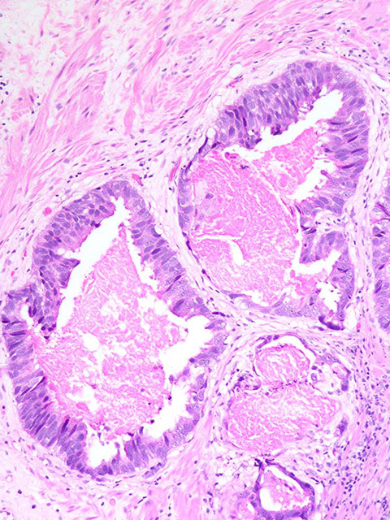
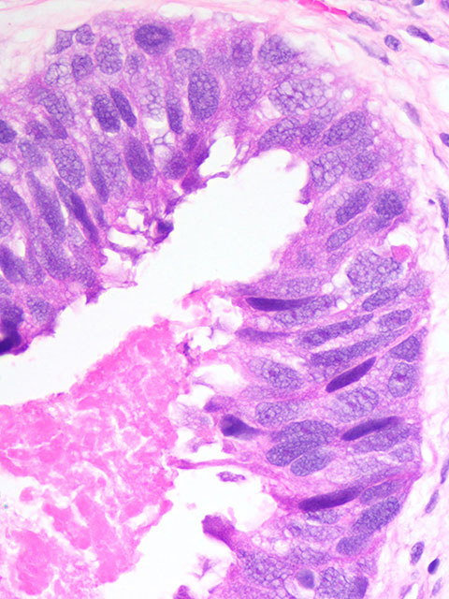

Slide 31
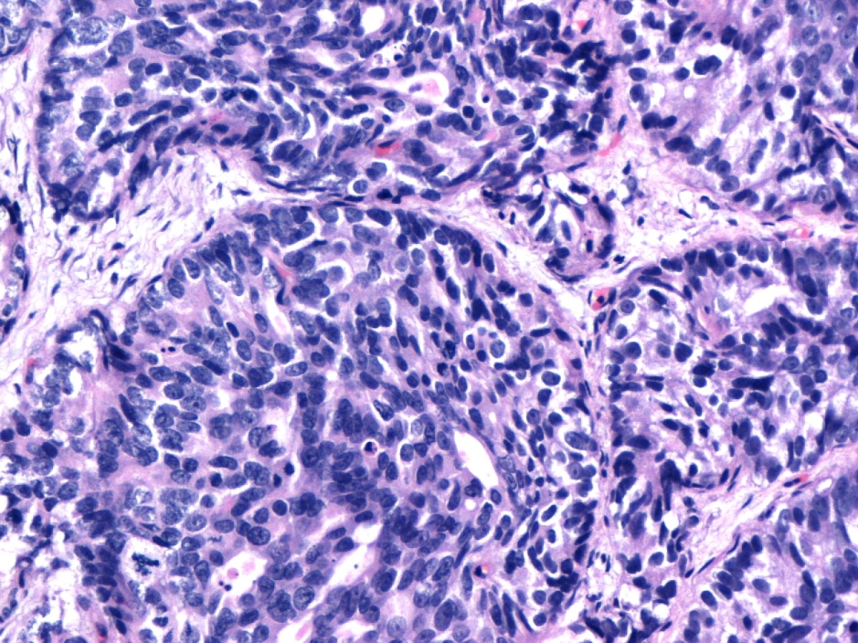

Slide 32
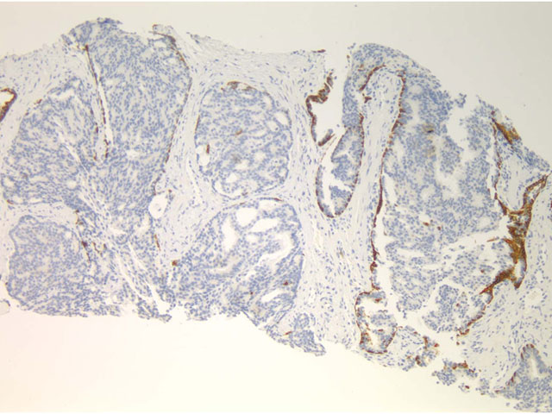
(Πορογενές) αδενοκαρκίνωμα των προστατικών πόρων.
Θηλές υποστηριζόμενες από αγγειοσυνδετικούς άξονες. Επικρατούντα ψηλά κυλινδρικά κύτταρα με επιμηκυσμένους πυρήνες (της μορφής των πόρων).Πιθανή η διατήρηση βασικού κυτταρικού στοίχου! Αποφυγή του όρου in situ πορογενές καρκίνωμα, καθώς αυτό συμπεριφέρεται ως διηθητικό!

Slide 33
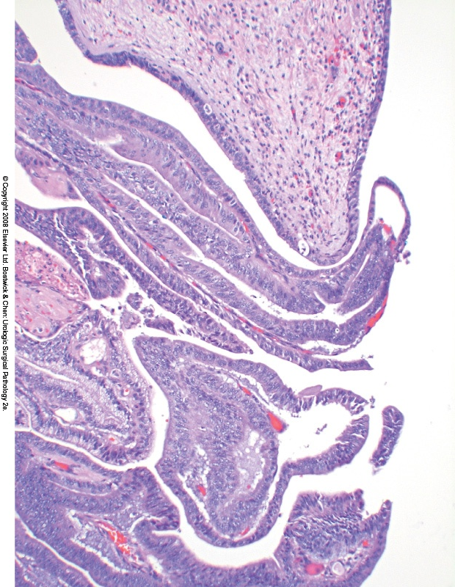
Ενδοουρηθρικό, εν προκειμένω θηλώδες αδενοκαρκίνωμα προστατικών πόρων
Πρωτοπαθή καρκινώματα των προστατικών πόρων συχνά εμφανίζονται ως θηλώδη νεοπλάσματα στην ουρήθρα. Συνήθως παράκεινται του σπερματικού λοφιδίου.
Ενδεικτικά μορφολογικά χαρακτηριστικά συμβατά με κύτταρα περιοχής των πόρων, εν γένει ομοιόμορφοι πυρήνες με λεπτοκοκκώδη , ομαλή κατανομή της χρωματίνης . Συμβατά με την υψηλόβαθμη κακοήθεια εν γένει προστατικής αρχής , τα προβάλλοντα ηωσινόφιλα πυρήνια. Η ανοσοϊστοχημική έκφραση προστατικών αντιγόνων υποβοηθητική.
Σχετίζεται συχνά με συμβατικό κυψελιδικό προστατικό αδενοκαρκίνωμα στο υποκείμενο περιουρηθρικό υπόστρωμα.
.

Slide 34
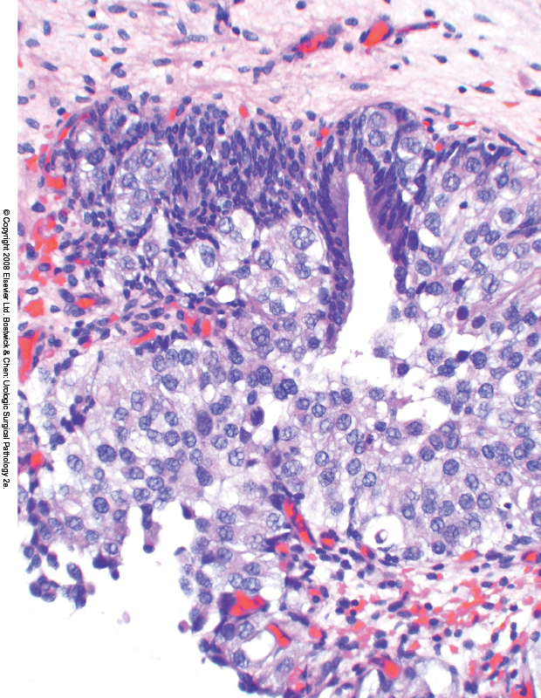
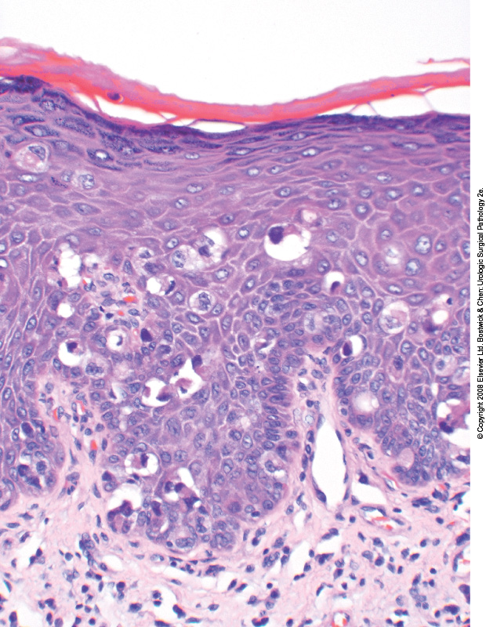
Ουροθηλιακό καρκίνωμα στην ουρήθρα εν προκειμένω σχετιζόμενο με αντίστοιχο της ουροδόχου κύστης. Η διάγνωσή του καθορίζει τη διατήρηση ή μη της ουρήθρας κατά την κυστεκτομή στους άρρενες με καρκίνο στην ουροδόχο κύστη. Στα θήλεα άτομα γίνεται ούτως ή άλλως ουρηθρεκτομή κατά την κυστεκτομή.

Slide 35
Κατ’ αναλογία με το προηγούμενο, ουροθηλιακό καρκίνωμα ουροδόχου κύστης με ενδοεπιθηλιακή επέκταση στους περιουρηθραίους πόρους του προστάτη αδένα. Η εμπλοκή των πόρων οφείλει να διακριθεί από τη διήθηση του υποστρώματος του προστάτη αδένα.
Ανοσοϊστοχημεία έναντι του PSA.
Ο ουροθηλιακός καρκίνος ,φυσικά, αρνητικός στο PSA

Slide 36
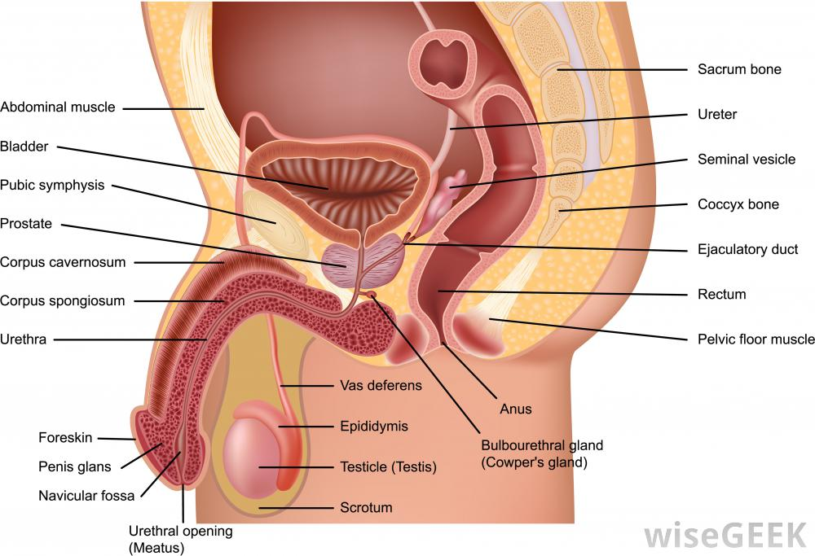
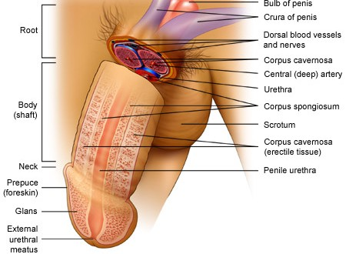
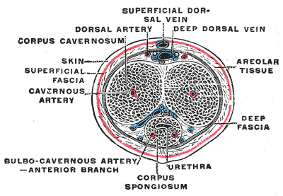
Ανατομία – διατομή πέους

Slide 37
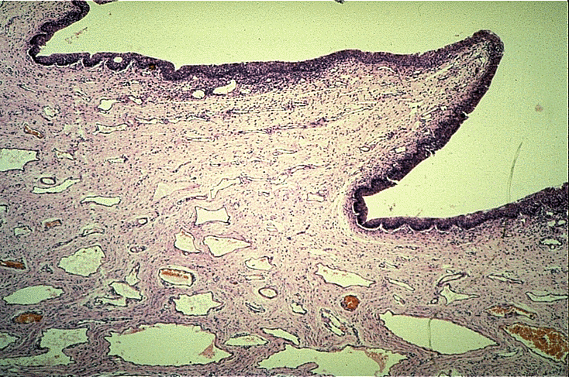
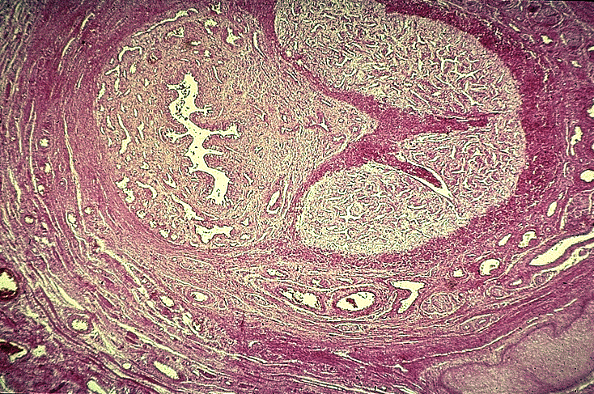
Ουρήθρα - Σπογγιώδες σώμα - Σηρραγώδη σώματα

Slide 38
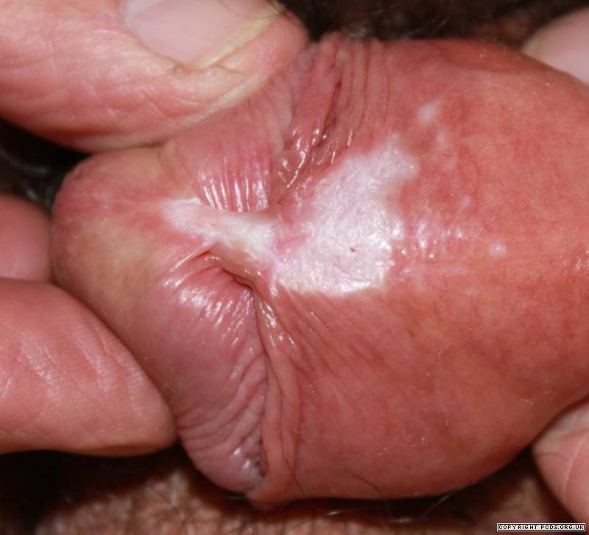
Κνησμώδης, συμπαγής, λευκάζουσα πλάκα ή βλατίδα της άκρης του πέους (βαλάνου και ακροποσθίας) συστέλλουσα την ουρήθρα και προκαλούσα φίμωση (εμπόδιση ανάσυρσης της ακροποσθίας).

Slide 39
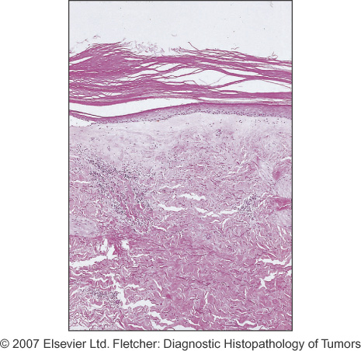
ΑΑαα
Ορθοκεράτωση-Υπερκεράτωση.
Ατροφία της επιδερμίδας.
Οίδημα και ίνωση του χορίου. Άφθονο, ομογενοποιημένο κολλαγόνο στο ανώτερο χόριο και λεμφοπλασματο-κυτταρικά στοιχεία.

Slide 40
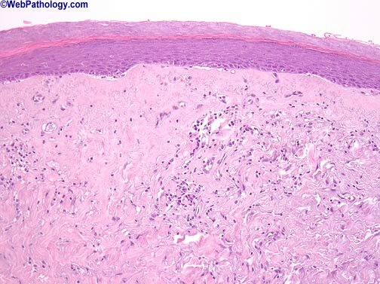

Slide 41
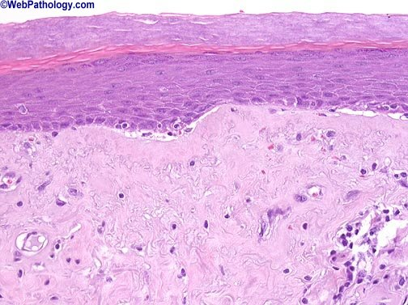
Σκληρυντικός και ατροφικός λειχήνας – Αποφρακτική ξηρωτική βαλανίτιδα. Θεωρούμενη προνεοπλασματική αλλοίωση για το μη σχετιζόμενο με τον HPV ακανθοκυτταρικό καρκίνωμα. Απαντά σε εγχειρητικά παρασκευάσματα υπερηλίκων με φίμωση. Πρόκειται για χρόνια ατροφική βλεννογονοδερματική διαταραχή, η ιδιοπαθής μορφή της οποίας πιθανώς ενέχει αυτοάνοσο χαρακτήρα.

Slide 42
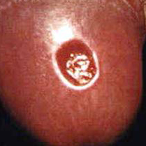
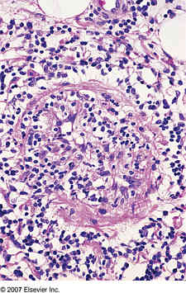
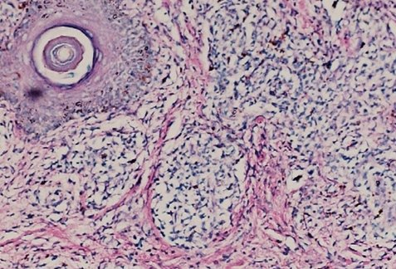
Σύφιλη Πρωτοπαθής ( αποφρακτική ενδαρτηρίτιδα) Δευτεροπαθής

Slide 43
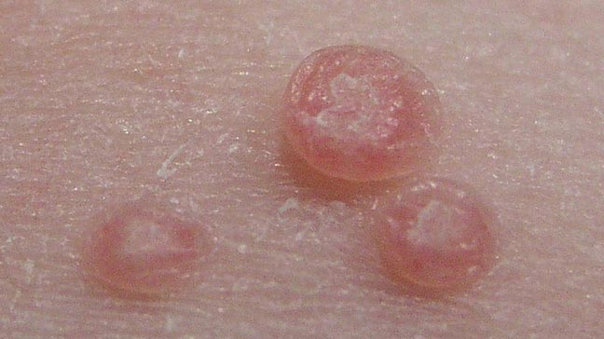
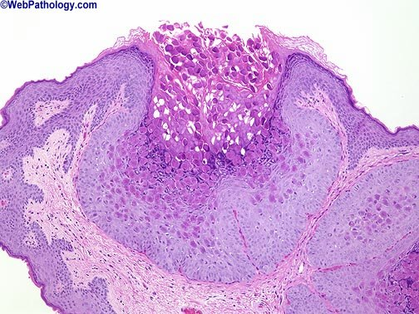
Σε νέους ή σε ανοσοκατεσταλμένους, πολλαπλές μαργαριταροειδείς στρογγυλές βλατίδες , μ.δ. 3-5 χιλ., με (κεντρική) ομφαλοποίηση. Ογκόμορφη αλλοίωση, ιστολογικά σα φλυτζάνι. Τάση αυτόματης υποστροφής.
Η βασική στοιβάδα ανεπηρέαστη, το χόριο κατά κανόνα στερείται ουσιώδους φλεγμονής. Στα διογκωμένα κερατινοκύτταρα της ακανθώδους στοιβάδας , ηωσινόφιλα έγκλειστα με ιογενή σωματίδια ( pox DNA-ιός)

Slide 44
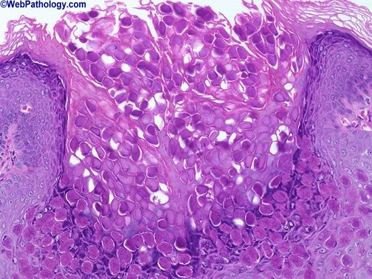

Slide 45
Μολυσματική τέρμινθος

Slide 48
Ερπητικό έλκος ακροποσθίας

Slide 50
Oμαλή, λαμπερή, ελαφρώς υπεγειρμένη, βελούδινης υφής, ερυθηματώδης πλάκα στη βάλανο ή και στην ακροποσθία σε υπερήλικα.
Κλινική ΔΔ:
-Βαλανίτιδα του Zoon, φαρμακευτικό εξάνθημα (συνηγορούντος ανάλογου ιστορικού), ομαλός λειχήνας, ψωρίαση.
-Ενδοεπιθηλιακή νεοπλασία PeIN.

Slide 51
Βαλανίτιδα του Zoon
(Εμφανίζεται σε άρρενες που δεν έχουν υποστεί περιτομή).
Συχνά (όχι πάντα) προβάλλουσα, ταινιοειδής πλασματοκυτταρική διήθηση στο χόριο. Αρκετά τριχοειδή. Πιθανώς εξαγγειωμένα ερυθροκύτταρα και σιδηροφάγα ιστιοκύτταρα.
Μακρο: ελαφρώς υγρή αλλοίωση. Κλινικώς μιμείται νόσο του Bowen.

Slide 52
Βαλανίτιδα του Zoon

Slide 53
ΕΝΔΟΕΠΙΘΗΛΙΑΚΗ ΝΕΟΠΛΑΣΙΑ ΤΟΥ ΠΕΟΥΣ (PeIN)
Xαμηλόβαθμη, (διαφοροποιημένη, απλή) PeIN: Στη μικρή μεγέθυνση, η ατυπία περιορίζεται στην κατώτερη μοίρα του επιθηλίου όπου ανευρίσκονται άτυπα βασικά κύτταρα με υπερχρωμικούς πυρήνες. Επιμήκυνση επιθηλιακών καταδύσεων. Στη μεγάλη μεγέθυνση, υποσημαινόμενη δυσωρίμανση σε όλα τα επίπεδα του επιθηλίου με παρουσία μεγάλων ηωσινόφιλων κερατινοκυττάρων & σφαιρών κερατίνης. Απουσία κοιλοκυττάρωσης. Συσχέτιση με ιστορικό σκληρυντικού λειχήνα.
ΔΔ από υπερπλασία πλακώδους επιθηλίου / χρόνιο απλό, ομαλό λειχήνα. Η τελευταία οντότητα έχει αντιδραστικό χαρακτήρα και στερείται τόσο ατυπίας στη βασική μοίρα του επιθηλίου όσο και δυσωρίμανσης των κερατινοκυττάρων.
Υψηλόβαθμη PeIN:
1) Κονδυλωματώδης (warty) PeIN: Πλειόμορφα κύτταρα με χαρακτήρες κοιλοκυτταρικής ατυπίας [σχετιζόμενη με τον HPV, εξου (p16+) ] αντικαθιστούν το μεγαλύτερο μέρος έως και ολόκληρο το πάχος του επιθηλίου (CIS) . Η επιφάνεια προσλαμβάνει κυματιστή, ακιδωτή διαμόρφωση.
2) Βασικόμορφη-Βασικοκυτταροειδής (basaloid) PeIN: Μονότονα, βασικού τύπου κύτταρα αντικαθιστούν το μεγαλύτερο μέρος έως και ολόκληρο το πάχος του επιθηλίου. Προβάλλουσα αποπτωτική και μιτωτική δραστηριότητα.
3) Μικτή κονδυλωματώδης και βασικόμορφη-βασικοκυτταροειδής PeIN
ΔΔ της τελευταίας από: α) κονδύλωμα. Στο κονδύλωμα η κοιλοκυττάρωση εστιάζεται στην ανώτερη μοίρα του επιθηλίου, απουσιάζει ο πυρηνικός πλειομορφισμός , οι μιτώσεις είναι ολιγάριθμες και περιορίζονται στην κατώτερη μοίρα του επιθηλίου. β) μποουενοειδή βλατίδωση. Η ΔΔ με την εν λόγω οντότητα δυνατή μόνο μέσω της κλινικής συσχέτισης.

Slide 54
Βασικόμορφη υψηλόβαθμη PeIN-Ερυθροπλακία του Queyrat Απώλεια πολικότητας, υπερχρωμικοί πυρήνες, εδώ κυτταρική δυσπλασία σε όλο το πάχος του επιθηλίου, πολυάριθμες τυπικές και άτυπες μιτώσεις. Χρόνια φλεγμονώδη στοιχεία με ταινιοειδή κατανομή και υπερπλασία αγγείων στο υποκείμενο χόριο.

Slide 55
Υψηλόβαθμη PeIN - Nόσος του Bowen Δυσωρίμανση και έντονη ατυπία σε όλο το πάχος του επιθηλίου, ανάλογη με την προηγούμενη εικόνα· αλλά, κλινικώς, συνήθως όχι ερυθρά χροιά. Σαφώς αφοριζόμενη λεπιδώδης πλάκα στο σώμα του πέους ασθενών μιας δεκαετίας νεότερων, συγκριτικά με την προηγούμενη οντότητα.

Slide 56
Υψηλόβαθμη PeIN - Νόσος του Bowen

Slide 57
Υψηλόβαθμη PeIN - Nόσος του Bowen Μεγάλοι, υπερχρωμικοί πυρήνες, πολυπύρηνα κύτταρα, δυσκεράτωση, κενοτοποίωση , πολυάριθμες τυπικές και άτυπες μιτώσεις. Εδώ, φωλεακό, παζετοειδές πρότυπο. Μακρο: Σαφώς αφοριζόμενη , λεπιδώδης , ερυθηματώδης πλάκα.

Slide 58
Παζετοειδές πρότυπο νόσου του Bowen

Slide 59
ΔΔ παζετοειδούς προτύπου νόσου του Bowen 1a.Πρωτοπαθής (εξωμαστική) νόσος του Paget στο πέος (υποκείμενο καρκίνωμα εξαρτηματικής αρχής)
Θετικές χρώσεις επί νόσου του Paget CK7, CAM 5.2, EMA & CEA. Επίσης: PAS, MUC1, MUC5AC, βλεννοκαρμίνη, Alcian Blue and GCDFP-15.
Αρνητικές χρώσεις επί νόσου του Paget 34betaE12 (υψηλού Μοριακού Βάρους κυτταροκερατίνη), MUC2, HMB45, MelanA / Mart1 and S100.
Διαφοροδιάγνωση
Παζετοειδής νόσος του Bowen: θετική ανοσοχρώση έναντι 34betaE12, p63, αρνητικές: mucicarmine, CEA, CK7 ( όχι πάντα) και CK20.
2. Eπιπολής εξαπλούμενο, παζετοειδές in situ μελάνωμα:
ανοσοϊστοθετικότητα μελανοκυτταρικών δεικτών (HMB-45, Melan-A, S-100)

Slide 62
Ενδοεπιθηλιακά άτυπα κύτταρα , όχι ακανθώδους προέλευσης, με μεγάλους, φυσαλιδώδεις ή υπερχρωμικούς πυρήνες και ωχρό, ενίοτε κενοτοπιώδες κυτταρόπλασμα ( λόγω άφθονων, ουδέτερων και όξινων βλεννοπολυσακχαριτών, θετικών στη χρώση PAS).

Slide 64
1a.Πρωτοπαθής νόσος του Paget
CEA

Slide 65
1a.Πρωτοπαθής νόσος του Paget στο πέος και στο όσχεο ( Alcian blue, A-H, CEA ).

Slide 66
1a.(Εξωμαστική) πρωτοπαθής νόσος του Paget. Α. Μικρή μεγέθυνση. Β. Μεγάλη μεγέθυνση. Άφθονα μεμονωμένα, μεγάλα άτυπα κύτταρα με αμφίφιλο κυτταρόπλασμα, διάσπαρτα σε όλο το πάχος της επιδερμίδας. C & D. Ανοσοϊστοχημεία έναντι της κυτταροκερατίνης CAM5.2. Θετική χρώση στα νεοπλασματικά κύτταρα, αρνητική στα ακανθώδη (κερατινο)κύτταρα της επιδερμίδας.

Slide 67
1b. Παζετοειδής μετάσταση ουροθηλιακού καρκινώματος στο καλυπτήριο επιθήλιο της βαλάνου∙ άρα δευτεροπαθής η φύση της νόσου. Εκλεκτική ανοσοϊστοθετικότητα των κακοήθων κυττάρων στην κυτταροκερατίνη 7.

Slide 68
2.Παζετοειδής διασπορά in situ (αχρωστικού) μελανώματος

Slide 69
2.Παζετοειδής διασπορά μελανώματος

Slide 70
2.Παζετοειδής διασπορά σε in situ μελάνωμα. Ανοσοχρώση, και στην ανώτερη στοιβάδα, διάσπαρτων, μεμονωμένων κακοήθων μελανοκυττάρων στο μελανοκυτταρικό δείκτη HMB-45 (βέλη).

Slide 73
Mποουενοειδής βλατίδωση. Παρά τη μέτρια, κονδυλωματώδους μορφής ατυπία των ακανθωδών κυττάρων, διατηρείται κάπως ένα πλαίσιο ωρίμανσης. Καθοριστική πάντως για τη διαφοροδιάγνωση με τη νόσο του Bowen, η κλινική και μακροσκοπική εικόνα. Πιθανότητα αυτόματης υποστροφής, συντηρητική αντιμετώπιση.

Slide 74
Όγκοι με εξωφυτική συνιστώσα.

Slide 75
Αναγνώριση διήθησης κατά τη μικροσκόπηση. Σύνηθες, ακανθοκυτταρικό καρκίνωμα (ΑΚΚ), εν προκειμένω, καλής έως μέτριας διαφοροποίησης

Slide 78
Σύνηθες, ακανθοκυτταρικό καρκίνωμα (ΑΚΚ), εν προκειμένω, μέσης διαφοροποίησης.

Slide 79
Η συχνότερη ογκόμορφη εξωφυτική αλλοίωση του πέους είναι καλοήθης.
Συνήθως στη στεφάνη της βαλάνου ή στο στόμιο του πέους.

Slide 80
Βλατιδώδης μορφή

Slide 82
Πολλαπλασιασμός πλακώδους επιθηλίου με εν γένει τακτική ωρίμανση, υπερκεράτωση, παρακεράτωση.

Slide 83
Κοιλοκυτταρική ατυπία: ρητινοειδείς πυρηνικές μεταβολές, λιγοστά διπύρηνα, ελάχιστη κυτταρική ατυπία ( εκτός εάν έχει εφαρμοσθεί ποδοφυλλίνη, οπότε ατυπία αντιδραστικής αιτιολογίας).

Slide 84
Κονδύλωμα- λοίμωξη από ΗPV.

Slide 85
Διαφοροδιάγνωση (καλοήθους) οξυτενούς κονδυλώματος από άλλες εξωφυτικές εξεργασίες με διηθητική συνιστώσα (1-4) ή όχι.
1) Κονδυλωματώδες (warty) καρκίνωμα. Μορφολογικές ενδείξεις λοίμωξης από HPV ( ήτοι κοιλοκυττάρωση/κοιλοκυτταρική ατυπία).
2) Θηλώδες καρκίνωμα μη περαιτέρω τυποποιούμενο (NOS) : απουσία κοιλοκυττάρωσης, p16 (-).
3) Ακροχορδονώδες (verroucous) καρκίνωμα: απουσία κοιλοκυττάρωσης , p16 (-). Σε επιφανειακές βιοψίες, δυσχερέστατη η ΔΔ με το κονδύλωμα∙όμως, σε μικρές αλλοιώσεις, κοινή, συντηρητική αντιμετώπιση τόσο του κονδυλώματος ‘οσο και του ακροχορδονώδους καρκινώματος.
4) Kακοήθης εξαλλαγή κονδυλώματος, πιθανότερη στη γιγαντιαία ποικιλία του. Μορφολογικές ενδείξεις λοίμωξης από HPV στο κονδύλωμα.
5) Θηλωμάτωση της στεφάνης της βαλάνου,συνήθως ραχιαία : μικρά ινοεπιθηλιακά θηλώματα-πολύποδες. Λευκοκίτρινες μαργαριταροειδείς βλατίδες, 1-2 χιλ., απουσία κοιλοκυττάρωσης.

Slide 86
Μαργαριταροειδείς βλατίδες, 1-3 χιλ.

Slide 90
Απωστική διήθηση με βολβώδεις επεκτάσεις του καρκινικού ακανθώδους επιθηλίου

Slide 91
Η εν λόγω ποικιλία εξορισμού είναι χαμηλόβαθμης κακοήθειας

Slide 92
Ακροχορδονώδες (verrucous) ΑΚΚ

Slide 93
Ψευδοϋπερπλαστικό, όχι ακροχορδονώδες ΑΚΚ. Χαρακτηριστικά επίπεδος ή μόλις ελαφρά επηρμένος όγκος.

Slide 94
Καταστρεπτική διηθητική ανάπτυξη- Διηθητική η παρυφή.

Slide 95
Κονδυλωματώδες – μυρμηκιώδες ( warty ) ΑΚΚ. Η μόνη εξωφυτική ποικιλία αμιγούς ακανθοκυτταρικού καρκίνου με προβάλλουσα, διάχυτη κοιλοκυτταρική ατυπία. Επί απουσίας της τελευταίας, ο ανάλογος όγκος ταξινομείται ως θηλώδες ΑΚΚ, μη περαιτέρω τυποποιούμενο.

Slide 97
Βασικόμορφο-Βασικοκυτταροειδές ΑΚΚ. Αυξημένο μεταστατικό δυναμικό.

Slide 98
ΔΔ: Βασικοκυτταρικό καρκίνωμα δέρματος πέους (σπάνιο). Απουσία ουσιώδους μεταστατικού δυναμικού.

Slide 99
Ατρακτοκυτταρικό - σαρκωματοειδές ΑΚΚ. Διφασικός όγκος: ατρακτοκυτταρικά-σαρκωματοειδή στοιχεία με έντονο πυρηνικό πλειομορφισμό και εστίες πλακώδους διαφοροποίησης.

Slide 100
ΙΣΤΟΛΟΓΙΚΕΣ ΠΟΙΚΙΛΙΕΣ ΑΜΙΓΩΝ ΑΚANΘΟΚΥΤΤΑΡΙΚΩΝ ΚΑΡΚΙΝΩΜΑΤΩΝ ΠΕΟΥΣ
Σύνηθες
Ακροχορδονώδες (verrucous): εξαιρετικά καλώς διαφοροποιημένο σε ΟΛΗ του την έκταση, κρατήρες κερατίνης, ροπαλοειδής, απωστική βάση. Επί μη ολικής εξαίρεσης ,η διάγνωση τίθεται ως εξής: « Καλά διαφοροποιημένο ΑΚΚ με ακροχορδονώδη ιστολογία». ΔΔ του ακροχορδονώδους ΑΚΚ από το καρκίνωμα cuniculatum: το τελευταίο χαρακτηρίζεται από ένα σύνθετο, βαθύ, συριγγώδες πρότυπο ανάπτυξης.
Ψευδοϋπερπλαστικό. Κλασικά σε ηλικιωμένους σε έδαφος σκληρυντικού λειχήνα από μακρού χρονολογούμενου. Μιμείται ψευδοεπιθηλιωματώδη υπερπλασία αλλά συνιστά βαθύτερης επέκτασης αλλοίωση με πλέον διαταραγμένη οργάνωση.
Κονδυλωματώδες (warty) καρκίνωμα: σχέση με HIV και HPV, σε μικρή μεγέθυνση ταυτόχρονα διαυγές και βαθυχρωματικό πρότυπο, δενδροειδείς κυματιστές θηλές, κοιλοκυτταρική ατυπία σε όλη του την έκταση, διηθητική παρυφή.
Θηλώδες μη περαιτέρω τυποποιούμενο (NOS). Διηθητική παρυφή όπως το προηγούμενο καρκίνωμα αλλά χωρίς κοιλοκυτταρική ατυπία.
Βασικόμορφο-Bασικοκυτταροειδές: Συμπαγείς νησίδες συχνά με φαγεσωρικής μορφής νέκρωση ή απότομη κεντρική κερατινοποίηση, περιφερικές σχισμές μεταξύ του όγκου και του στρώματος
Ατρακτοκυτταρικό-σαρκωματοειδές: Πανκυτταροκερατίνη ΑΕ1/ΑΕ3 & Κερατίνη 34βΕ12 συχνά θετικές ,έστω εστιακά , στα ατρακτόμορφα κύτταρά του.

